Slide 1


Инфраструктура территории Тушинского аэрополя
Жилой район ALIA и территория СЗ «Спартак»
Подготовлено: 24.08.2022
Управление маркетинга и аналитики
Департамент маркетинга и разработки продукта

Slide 2
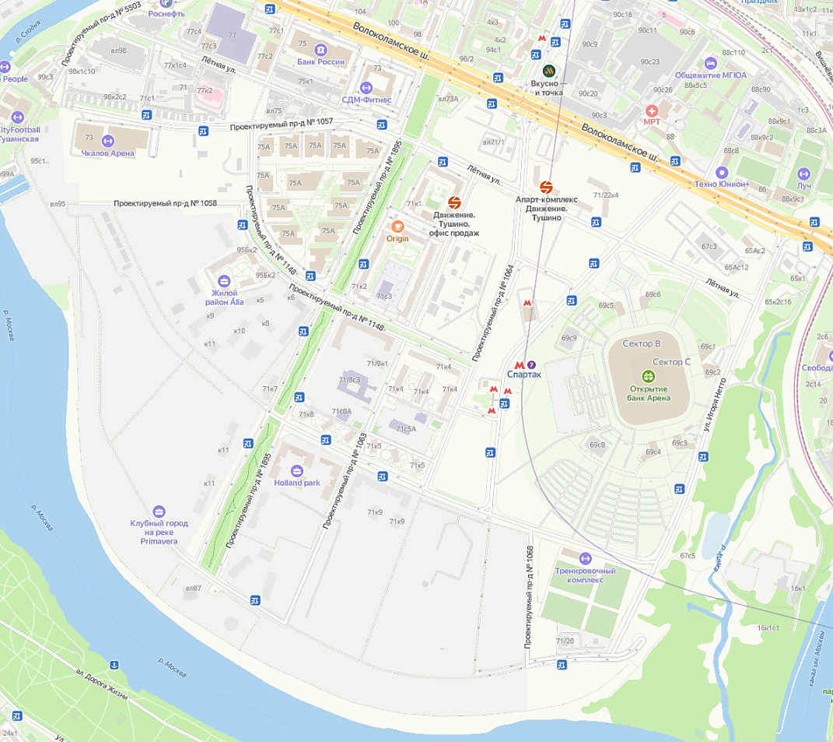


Инфраструктура локации
№ | Объекты инфраструктуры | GBA, кв. м | Год ввода
Спортивная инфраструктура
1 | Чкалов Арена | 32 689 | 2021
2 | Открытие Арена | 53 758 | 2014
3 | Многофункциональная арена* | н/д | проект
4 | Гольф-поле + гостиница | 33 000 | проект
5 | Дворец спорта | 30 000 | 2024-2025
6 | Центр теннисного спорта | 9 400 | 2023
7 | Гостиница для спортсменов | 13 000 | 2024
Всего спортивная инфраструктура |  | 171 847
Торгово-сервисная инфраструктура
8 | ALIA 10B | 1 733 | 2022
9 | ALIA 10C | 2 669 | 2023
10 | ALIA 10E | 2 425 | 2023
11 | ALIA 10F | 1 388 | проект
12 | ALIA 11А | 1 100 | проект
13-14 | ALIA 11С, 12A’, 12A’’, 12B, 12C | 4 603 | проект
15 | Волоколамское шоссе, 71к7 | 379 | 2023
16 | Движение Тушино | 3 710 | 2022
17-22 | Город на реке Тушино-2018 | 14 464 | 2017, 2019-2022
23-26 | Holland Park** | 8 079 | 2022-2024
27-28 | Primavera*** | 4 884 | 2024-2025
29 | ТРЦ | 17 400 | проект
Всего торгово-сервисная инфраструктура |  | 62 834
Инфраструктура бизнес-парка «Ростех-Сити»
30 | Операторы общественного питания и сервисные операторы | 5 575 | 2021
Всего инфраструктура бизнес-парка «Ростех-Сити» |  | 5 575
Социальная инфраструктура
31-32 | Детские сады ALIA | 8 700 | 2022-…
33-40 | Детские сады СЗ «Спартак» | 28 270 | 2019, 2022
41-42 | Школы ALIA | 21 400 | 2023-…
43-46 | Школы СЗ «Спартак» | 59 800 | 2022
47 | Поликлиника ALIA | 5 600 | проект
48 | Центр спортивной медицины | 17 400 | 2026
Всего социальная инфраструктура |  | 141 170
Всего инфраструктура |  | 381 426
Чкалов Арена
1
Жилой район «ALIA»
30
Движение Тушино
47
Ростех-Сити
17
43
16
42
31
34
МФК (апарт./
офисы)
4
Гольф-поле + гостиница
12C
11
10B
18
12B
10F
8
10C
ТПУ
33
14
10E
9
10
22
29
12A’ 12A”
41
Город на реке Тушино-2018
2
44
19
М
12
15
Спартак
3
11A
35
37
Открытие Банк Арена
32
21
36
5
13
26
20
Дворец спорта
11C
23
24
48
27
25
38
Holland Park
45
39
7
28
46
40
Primavera
6
Существующие объекты инфраструктуры:
Будущие объекты инфраструктуры:
Стрит-ритейл
Стрит-ритейл
Школы
Детские сады
ТРЦ
Спортивные объекты
Спортивные объекты
Детские сады
Медицинские объекты
* Ведется проектирование и функциональное зонирование объекта
** Указаны данные по корпусу, введенному в эксплуатацию в 2022 г., и строящимся корпусам с датой ввода в 2023-2024 гг. (оценка общего объема торгово-сервисной инфраструктуры проекта Holland Park ~ 16 тыс. кв. м)
*** Указаны данные по строящимся корпусам с датой ввода в 2024-2025 гг. (планируемый общий объем торгово-сервисной инфраструктуры проекта Primavera – 13 тыс. кв. м).

Slide 3
Инфраструктура территории СЗ «Спартак» (1)
№ | Объекты инфраструктуры | GBA, кв. м | Год ввода
Спортивная инфраструктура
1 | Открытие Арена | 53 758 | 2014
2 | Многофункциональная арена* | н/д | проект
3 | Гольф-поле + гостиница | 33 000 | проект
4 | Дворец спорта | 30 000 | 2024-2025
5 | Центр теннисного спорта | 9 400 | 2023
6 | Гостиница для спортсменов | 13 000 | 2024
Всего спортивная инфраструктура |  | 139 158
Торгово-сервисная инфраструктура
7 | Волоколамское шоссе, 71к7 | 379 | 2023
8 | Движение Тушино | 3 710 | 2022
9-14 | Город на реке Тушино-2018 | 14 464 | 2017, 2019-2022
15-18 | Holland Park** | 8 079 | 2022-2024
19-20 | Primavera*** | 4 884 | 2024-2025
21 | ТРЦ | 17 400 | проект
Всего торгово-сервисная инфраструктура |  | 48 916
Социальная инфраструктура
22 | Детский сад (220 мест) | 3 570 | 2019
23 | Детский сад (200 мест) | 4 000 | проект
24 | Детский сад (200 мест, со спортивным уклоном) | 2 800 | 2022
25 | Детский сад (350 мест) | 5 100 | 2022
26 | Детский сад (125 мест) | 1 800 | 2022
27 | Детский сад (250 мест, с бассейном) | 5 000 | проект
28 | Детский сад (150 мест) | 3 000 | проект
29 | Детский сад (150 мест) | 3 000 | проект
30 | Школа (975 мест) | 17 400 | проект
31 | Школа (1 100 мест, со спортивным уклоном) | 12 200 | 2022
32 | Школа (850 мест) | 15 100 | проект
33 | Школа (850 мест) | 15 100 | проект
34 | Центр спортивной медицины | 17 400 | 2026
Всего социальная инфраструктура |  | 105 470
Всего инфраструктура |  | 293 544
Движение Тушино
9
30
23
8
Гольф-поле + гостиница
МФК (апарт./
офисы)
3
10
ТПУ
22
14
21
1
Город на реке Тушино-2018
31
11
М
7
Спартак
2
24
26
Открытие Банк Арена
13
25
4
18
15
12
Дворец спорта
16
34
19
17
27
Holland Park
32
28
6
20
33
29
Primavera
5
Существующие объекты инфраструктуры:
Будущие объекты инфраструктуры:
Стрит-ритейл
Стрит-ритейл
Школы
Детские сады
ТРЦ
Спортивные объекты
Спортивные объекты
Детские сады
Медицинские объекты
* Ведется проектирование и функциональное зонирование объекта
** Указаны данные по введенному в эксплуатацию в 2022 г. и строящимся корпусам с датой ввода в 2023-2024 гг. (оценка общего объема торгово-сервисной инфраструктуры проекта Holland Park – 16 тыс. кв. м)
*** Указаны данные по строящимся корпусам с датой ввода в 2024-2025 гг. (планируемый общий объем торгово-сервисной инфраструктуры проекта Primavera – 13 тыс. кв. м).

Slide 4
Инфраструктура территории СЗ «Спартак» (2)
Спортивная инфраструктура
Ключевым объектом спортивной инфраструктуры является стадион «Открытие Банк Арена» (№1 на схеме, 53 578 кв. м, 45 360 мест):
«домашняя» арена и тренировочная база ФК «Спартак Москва», одна из крупнейших площадок Москвы для проведения массово-зрелищных мероприятий, концертов и фестивалей. В состав инфраструктуры стадиона входят конференц-зона, опции общественного питания (спорт-бар, фуд-корт, рестораны для корпоративных мероприятий), детская комната.
по завершению строительства гостиницы для спортсменов (№5 на схеме; 13 000 кв. м) и футбольного манежа планируется переезд детской футбольной академии «Спартак» (в настоящее время расположена по адресу Малый Олений пер., 23с5)
В настоящее время ведется строительство/подготовка к строительству следующих крупных спортивных объектов:
Дворец спорта (№3 на схеме; 30 000 кв. м; подготовка к строительству ) – арена для занятий акробатическим рок-н-роллом (800 зрителей), ледовая арена (200 зрителей), бассейн на 8 дорожек, функциональные зоны для различных активностей: залы для занятий спортивными танцами, брейк-дансом, классической хореографией, универсальное тренировочное пространство (волейбол, гандбол, мини-футбол), wellness- и recovery-зона.
Центр теннисного спорта (№4 на схеме; 9 400 кв. м; строительство) – 6 крытых кортов, зал настольного тенниса на 8 столов, 2 зала для сквоша, тренажерный зал, магазин спортивного инвентаря, буфет на 26 мест (проведение соревнований и зрелищных мероприятий не предусмотрено)
Также ведется проектирование и функциональное зонирование многофункциональной арены (№2 на схеме), которая будет включать универсальный зал с торгово-развлекательными площадями и гостиничный комплекс (304 номера, ранее планировался оператор AccorHotels). Инфраструктура арены также будет включать ресторан, лобби-бар, два отдельных зала для питания спортсменов и СПА-центр.
Проект планировки территории также предполагает строительство гостиницы с гольф-полем на первой линии Волоколамского шоссе (№2 на схеме, 33 тыс. кв. м).
Торгово-сервисная инфраструктура
Торгово-сервисная инфраструктура территории СЗ «Спартак» представлена преимущественно торговыми площадями в формате стрит-ритейл (64% в общем объеме планируемых торговых площадей), расположенными на первых этажах уже введенных в эксплуатацию и строящихся в настоящее время ЖК и комплексах апартаментов: Город на реке Тушино-2018, Движение Тушино, Holland Park, Primavera.
Проект планировки территории предполагает строительство ТРЦ (№21 на схеме, 17 400 кв. м) в формате классического районного торгового центра, который будет включать супермаркет, торговую галерею, развлекательный центр и гастромаркет.
Социальная инфраструктура
Сегмент образования будет представлен 8 детскими садами (суммарная вместимость – 1 645 мест) и 4 школами (суммарная вместимость – 3 775 мест), из которых 1 детский сад и 1 школа будут со спортивным уклоном (№24 и №31 на схеме соответственно). В настоящее время построен только 1 детский сад (№22 на схеме, 220 мест).
Сегмент здравоохранения будет представлен Национальным научно-клиническим центром спортивной медицины (№34 на схеме, 17 400 кв. м). Медицинский центр будет оказывать как базовые медицинские услуги, так и блок специализированных услуг спортивной медицины (совместно с Федеральным медико-биологическим агентством). Будущий медицинский центр рассчитан на 400 посещений в смену (250 тыс. человек в год), включает стационар на 85 мест, а также амбулаторное, диагностическое и реанимационное отделения, операционный блок и блок спортивной медицины, отделения физиотерапии и бальнеологии, функциональной диагностики, медицинской реабилитации, блок гидротерапии с бассейном и гидроканалом и другие секции. Проектом также предусмотрены административные помещения, аптека, кафетерий, конференц-зал и прочие объекты.

Slide 5





Инфраструктура ALIA
№ |  | Объекты инфраструктуры | GBA, кв. м | Год ввода
Спортивная инфраструктура
1 | Чкалов Арена: многофункциональный спортивный комплекс Центр художественной гимнастики, Ледовая арена на 2 независимые площадки, Центр фехтования на 12 дорожек, Универсальный спортивный зал, Центр хоккейной подготовки фитнес-центр с бассейном (планируется открытие, 4 500 кв. м) воркаут-зоны на прилегающей благоустроенной территории |  | 32 689 | 2021
Всего спортивная инфраструктура |  |  | 32 689
Торгово-сервисная инфраструктура ALIA
2 | Стрит-ритейл ALIA 10B |  | 1 733 | 2022
3 | Стрит-ритейл ALIA 10C |  | 2 669 | 2023
4 | Стрит-ритейл ALIA 10E |  | 2 425 | 2023
5 | Стрит-ритейл ALIA 10F |  | 1 388 | проект
6 | Стрит-ритейл ALIA 11А |  | 1 100 | проект
7-8 | Стрит-ритейл ALIA 11С, 12A’, 12A’’, 12B, 12C |  | 4 603 | проект
Всего торгово-сервисная инфраструктура ALIA |  |  | 13 918
Инфраструктура бизнес-парка «Ростех-Сити»
9 | Операторы общественного питания |  | 3 513 | 2021
 | Сервисные операторы |  | 320 | 2021
 | Новикомбанк |  | 767 | 2021
 | Центравиамед |  | 975 | 2021
Всего инфраструктура бизнес-парка «Ростех-Сити» |  |  | 5 575
Социальная инфраструктура
10 | Детский сад (300 мест, проект архитектурного бюро ASADOV) |  | 4 000 | 2022
11 | Детский сад (350 мест) |  | 4 700 | проект
12 | Школа (825 мест, проект архитектурного бюро ASADOV): физико-технический профиль, образовательная программа от ведущих технических ВУЗов Москвы библиотека, IT-полигон, 2 мастерские по обработке дерева и металла, актовый зал на 495 мест, медблок и др. кабинеты |  | 9 200 | 2023
13 | Школа (1 100 мест) |  | 12 200 | проект
14 | Поликлиника (250 посещений в смену) |  | 5 600 | проект
Всего социальная инфраструктура |  |  | 35 700
Всего инфраструктура |  |  | 87 882
1
Чкалов Арена
Ростех-Сити
9
14
Жилой район «ALIA»
12C
13
10
10B
5
2
12B
10F
10C
8
4
3
10E
12A’ 12A”
12
6
Сущест. объекты инфраструктуры:
11
11A
Стрит-ритейл
Спортивные объекты
7
Будущие объекты инфраструктуры:
11C
Стрит-ритейл
Детские сады
Школы
Медицинские объекты
Планируемое размещение операторов в ЖК «ALIA»:
Инфраструктурная составляющая жилого района ALIA характеризуется сбалансированным характером в соответствии с ключевым концептуальным принципом проекта Work.Live.Play.Learn и ориентирована на удовлетворение разнообразных потребностей будущих жителей, а также потенциальный спрос со стороны резидентов бизнес-парка «Ростех-Сити».
Магазины и услуги
Продукты, кафе и рестораны
Обучающие и спортивные студии
Коворкинг/офисы
Планируемое размещение операторов в «Ростех-Сити»*:
Общественное питание
Сервисы
* Рекомендация ВХДМ

Slide 6
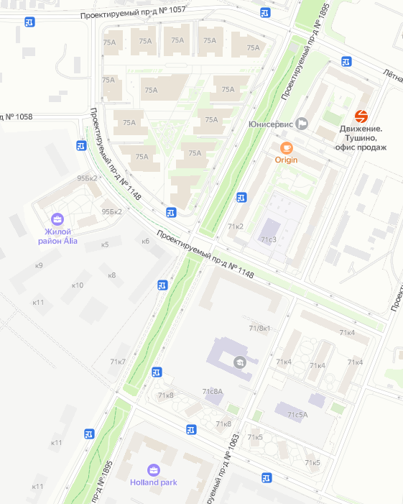




















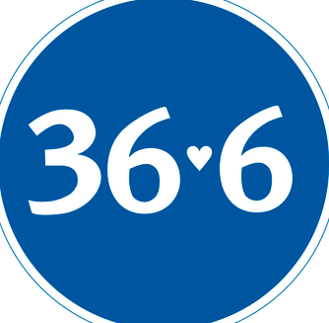
Ритейл-операторы, представленные в ЖК «Город на реке Тушино-2018» и планируемые к размещению в ЖК «ALIA» (Урбан-блоки 10B, 10C, 10E)
Основной объем текущего предложения торгово-сервисной инфраструктуры формируют несетевые операторы. Крупные сетевые операторы преимущественно представлены в продуктовом сегменте (Дикси, ВкусВилл, Ароматный мир, Алкотека, Красное&Белое, Dana Fish).
Слабо развит сегмент общественного питания – 5 объектов, из которых к формату классических кафе/ресторанов с зоной посадки относятся только 3 объекта (все – несетевые), остальные 2 объекта – формат Grab&Go (Суши Love, Шаурма Doner).
Сервисные операторы в большей степени представлены несетевыми ателье, небольшими сервисными центрами для мобильных телефонов, студиями дизайна, а также сетевыми пунктами выдачи и постаматами (Wildberries, Ozon, Яндекс Маркет, Халва).
Beauty-сервисы представлены небольшими сетевыми операторами (Wai Thai, OldBoy Barbershop, Пальчики) и 2 несетевыми салонами красоты.
Медицинские операторы представлены сетевыми аптеками (36,6, Горфарм) и диагностическими лабораториями (Invitro, Lab Quest). Полноформатные медицинские центры в локации не представлены.
Детская инфраструктура в локации также слабо развита – единственный оператор Smile Fish (сетевой детский сад).
В локации не представлены спортивные и досуговые операторы, отсутствуют фитнес-центры.
В настоящий момент в локации функционирует только 1 несетевая автомойка – Detailing Moika (4 поста, в подземном паркинге ЖК «Город на реке Тушино-2018» – помещение было продано 4 года назад и в настоящее время объект управляется несетевым оператором). В остальных строящихся и введенных в эксплуатацию ЖК и комплексах апартаментов локации (Holland Park, Primavera, Движение Тушино) автомойки не предусмотрены проектной декларацией и в настоящее время не планируются к реализации.
Ростех-Сити
71к1
Жилой район «ALIA»
10B
71к2
10C
10E
Квартал 5
ЖК «Город на реке Тушино-2018»
71к4
71к8
71к5
Несетевые операторы ЖК «Город на реке Тушино-2018»:
Продукты
Обучающие студии
Магазины
Планируемое размещение операторов в ЖК «ALIA»:
Общепит
Beauty-сервисы
Медицинские операторы
Магазины и услуги
Продукты, кафе и рестораны
Сервисные операторы
Автомойка
Обучающие и спортивные студии
Коворкинг/офисы
Планируемое размещение операторов в «Ростех-Сити» (рекомендация ВХДМ):
Общественное питание
Сервисы

Slide 7
Несетевые ритейл-операторы, представленные в ЖК «Город на реке Тушино-2018»
Корпус | Площадь помещения, кв. м (оценка) | Оператор | Профиль
71к1 | 146 | Natalya Sewing | Ателье
71к1 | 245 | Вкусная Лавка | Продукты
71к1 | 183 | Happy Day | Детские игрушки, товары для праздника
71к1 | 73 | Пивотека | Продукты
71к1 | 185 | Bastt | Товары для животных
71к1 | 181 | Все для дома | Товары для дома, бытовая химия
71к1 | 83 | White Hills | Товары для ремонта
71к1 | 257 | Славяна | Продукты
71к1 | 145 | ЛиЛэнд | Дизайн-студия
71к1 | 15 | Шаурма Doner | Общественное питание (Grab&Go)
71к1 | 14 | Табак | Табак/курительные принадлежности
71к1 | 15 | X_akc | Сервисный центр/аксессуары для мобильных телефонов
71к1 | 20 | Local Cleaning | Клининг
71к1 | 15 | Kassab | Продукты
71к1 | 224 | I do the kitchen vol.2 | Общественное питание (Ресторан)
71к1 | 210 | К78Dent | Стоматология
71к2 | 140 | Мадам Коко | Beauty-сервисы (Салон красоты)
71к2 | 128 | Origin | Общественное питание (Кафе)
71к2 | 92 | Izzo Beauty Space | Beauty-сервисы (Салон красоты)
71к2 | 127 | iDesign Moscow-Sochi | Дизайн-студия/товары для дома
71к2 | 182 | Мини-Маркет | Продукты
71к2 | 287 | Мой Маркет | Продукты
71к2 | 249 | Osteria87 | Общественное питание (Кафе + Лавка с итальянскими продуктами)
71к2 | 88 | Продукты из Армении | Продукты
71к2 | 165 | Амальфи | Студия творческого развития (для детей и взрослых)
71к2вл1 | 140 | DetailingMoika | Автомойка
71к4 | 238 | Строй Сам | Товары для ремонта
71к5 | 105 | Шторы с секретом | Товары для дома/интерьера
71к5 | 180 | Добров Мебель | Товары для дома/интерьера

